Slide 1
Radikal Prostatektomi Sonrası Penil Rehabilitasyon
Dr Oğuz Ekmekçioğlu
Erciyes Ü. Tıp Fakültesi Üroloji Anabilim Dalı,
Androloji Bilim Dalı, KAYSERİ

Slide 2
Radikal Prostatektomi Sonrası Cinsel Disfonksiyonlar
Erektil disfonksiyon
Anejakülasyon
Anorgazmi
Disorgazmi (ağrılı ejakülasyon)
Orgazmla ilişkili idrar kaçırma (klimaktüri)
Penis kısalması
Penil eğrilik

Slide 3
Ereksiyon için rehabilitasyon
Sinir koruyucu cerrahilere rağmen ED oranları %30-87 arasında değişmektedir.
ED düzelmesi iki yıldan fazla zaman alabilir

Slide 4
Post-Prostatektomi ED’de hasta kaynaklı risk faktörleri
60 yaş üstü
Vasküler hastalıklar
Diyabet
Dislipidemi
Sigara içmek
Yüksek evreli hastalık ( PSA)
Motive olmayan partner
PDE5-I kullanıcısı
Obesite
Olgunun ameliyat öncesi erektil işlev durumunu belirlemek çok önemli

Slide 5
CD Gerçek bir sorun mu?
Olguların %60’ı orta-şiddetli sıkıntı bildirmiş (Stanford et al. 2000; Cooperberg et al. 2003; Schover et al. 2002)
Ameliyattan 1 yıl sonra %12 olgu kanser tekrarı korkusu bildirirken %40’ında CD endişeleri vardı (Heathcote et al. 1998)
Daha genç erkeklerde sıkıntı daha fazla
(Cooperberg et al. 2003;Stanford et al. 2000)
Partnerlerin sıkıntısı daha fazla
(Neese, L. E., 2003)

Slide 6
RP Sonrası ED Mekanizmaları
Nörojenik
Nöral travma erektil dokuda yapısal değişikliklere yol açar
– Denervation apopitozu olur
Arteriojenik
Arteryel hasar (aksesuar pudendal arterler)
Venogenic
Kavernozal hipoksinin yol açtığı fibrozis ve venöz kaçak
Psikojenik
Kanser tanısının erektil işleve etkisi
Tekrar ilişkiye başlama cesareti açısından anksiyete
Mulhall JP, et al. Int J Impot Res. 1996;8:91-94. Rodriguez-Vela L. Actas Urol Esp. 1997;21:909-921. Aboseif S. Br J Urol. 1994;73:75-82. User H, et al. J Urol. 2001;165:531-533.

Slide 7
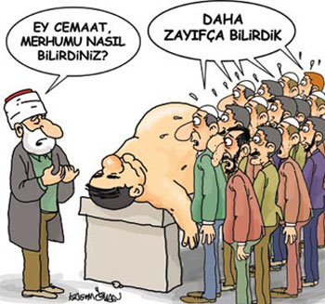
Penil rehabilitasyon nedir
Düz kas korunması
Endotelyal işlevin korunması
Kavernöz sinir iyileşmesinin optimizasyonu
Hedeflerini sağlayarak daha iyi ve/veya daha
erken spontan ereksiyon oluşturmak amaçlanır
Aslında penis şeklinin korunması da önemli hedeflerden biri olmalıdır
Ameliyattan sonra mümkün olduğunca erken başlaması gerektiği düşünülmektedir

Slide 8
Penil rehabilitasyona uyum
RP sonrası 1-5 yılda erkeklerin sadece %20-40’ı cinsel olarak aktif
(Hanash 1997; Althof 2002; Hu et al. 2004; Penson 2005)

Slide 9
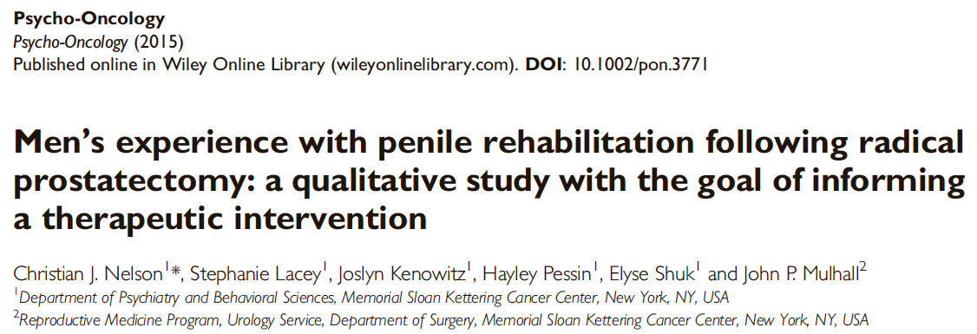
RP sonrası ED erkeklerde ve eşlerinde belirgin sıkıntıya yol açabilir
ED ve depresyon arasında bağlantı olduğu iyi bilinmektedir ve RP sonrası ED ile ilişkili sıkıntı en az 2 yıl süreyle belirgin şekilde yüksektir
Düzenli ilişkisi olanlarda bu depresyon ve sıkıntı çifti etkileyebilir, cinsel ortamlardan uzak durmaya ve aradaki sıcaklığın kaybolmasına, sonuç olarak ilişki sıkıntısı ve çatışmaya yol açabilir
Bekar erkekleri romantik ilişki arayışından uzaklaştırabilir

Slide 10
Erkeklerin %50-80’i bir yıl içinde tedaviyi bırakmaktadır
Prostat ve mesane kanseri sonrası ICI tedavisi alan olguların sadece %54’ü 4 ay sonra hala tedaviyi sürdürüyor ve % 45’i haftada 2 enjeksiyon yapıyor
Olgular cinsel disfonksiyonları olacağını biliyor ama çabuk düzelme olacağını umuyorlar. Ed olasılığının bu kadar yüksek olduğunu bilmiş olsalar cerrahi tedaviyi seçmenin doğru karar olup olmadığını düşünüyorlar.
Tedavi yan etkileri açısından daha fazla bilgilendirilmiş olmayı umuyorlar.

Slide 11
Cinsel ortama girmede korku duyuyorlar
İğne yapmayı doğal bulmuyorlar. Barbarca bile diyen var
Eş desteği çok önemli
Aynı durumda olanlarla görüşmek iyi geliyor

Slide 12
PR için kullanılan ajanlar/aletler/çözümler
Ağızdan tedaviler (PDE-5İ)
30-60%
İntrakavernöz enjeksiyon
85%
İntraüretral ajanlar
57% (Costabile et al. 1998)
Vakum aleti
80% (Raina et al. 2002)

Slide 13
PDE5 İnhibitörleri
Sildenafil, Vardenafil, Tadalafil
Farkları yok
Genelde kateter çekildikten sonra başlanıyor
Genelde küçük doz başlanıyor
Bazı çalışmalarda ilişki öncesi tam doz ilave ediliyor
Cinsel ilişki denemesine başlamaları öneriliyor
PR’a devam etmeme oranı yüksek (yan etki, etkisizlik, psikolojik durum, partner durumu)
Kateter çekimi LH/günlük PDE5İ +İlave doz

Slide 14
Kimler aday değil
Ameliyat sonrası rehabilitasyonsuz 293 olgu
27 aylık takip sonunda 105’inde (%35.8) IIEF-EF>22
Yaş, preop IIEF-EF ve CCI bağımsız öngörücü
<55 yaş %72.4% düzelme
>70 yaş 30% düzelme (P < 0.001).
Preop
IIEF-EF 26 olan olgularda %56.6 düzelme
Şiddetli ED olanlarda %18 düzelme
<55 yaş ve preop IIEF-EF 22 üzeri olanlarda PDE5İ alanlardan farksız düzelme var ama yine de düzelme daha hızlı ve daha yüksek oranda (sayı az!!!)
Herkes kullansın
Gallina et al J Sex Med 2012

Slide 15
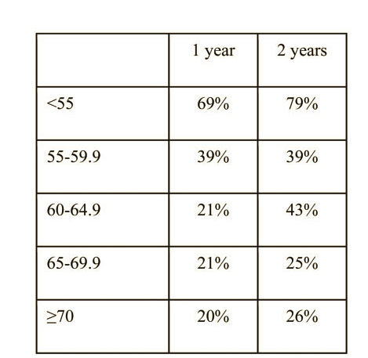
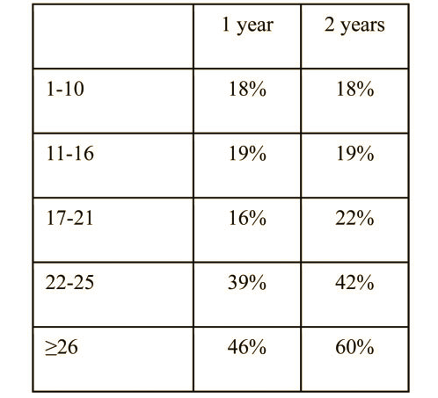
IIEF-EF

Slide 16
Kimler daha iyi yanıt verir
435 olgu
Risk grupları
Düşük
Yaş <65, IIEF-EF>26, CCI<1; N = 184),
Orta
Yaş 66-69, IIEF-EF 11-25, CCI <1
Yüksek
Yaş >70, IIEF-EF<10 ve CCI>2
Briganti A, J Sex Med, 2012

Slide 17
Kimler daha iyi yanıt verir
LH veya günlük PDE5İ arasında fark yok
Yüksek ve düşük riskli grupta LH ya da günlük kullanımın farkı yok
Orta risk grubunda ise LH’ya göre günlük kullanım avantajlı
3 yılllık EF düzelme oranı %74’e %52
Tüm gruplarda herhangi bir tedavi alınması tedavisizliğe göre iyi
Orta ED riski olanlar PR için ideal adaylar, diğerlerinde LH PDE5İ kullanılabilir

Slide 18
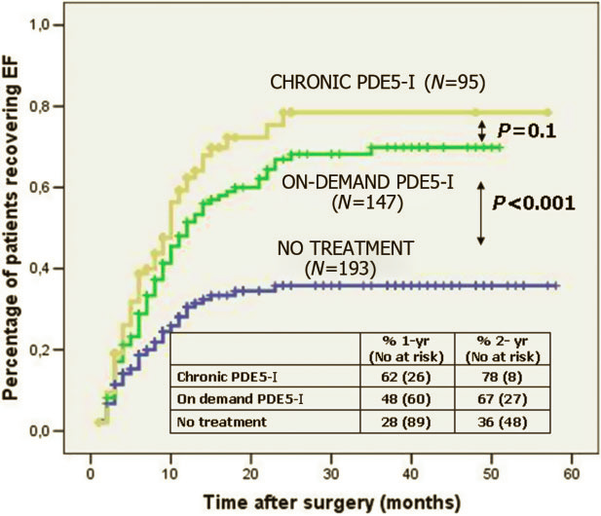
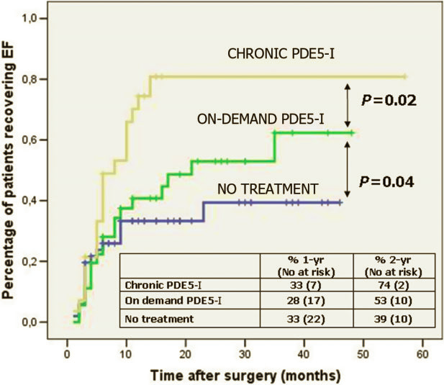
Kimler daha iyi yanıt verir
Tüm olgular Orta risk grubu

Slide 19
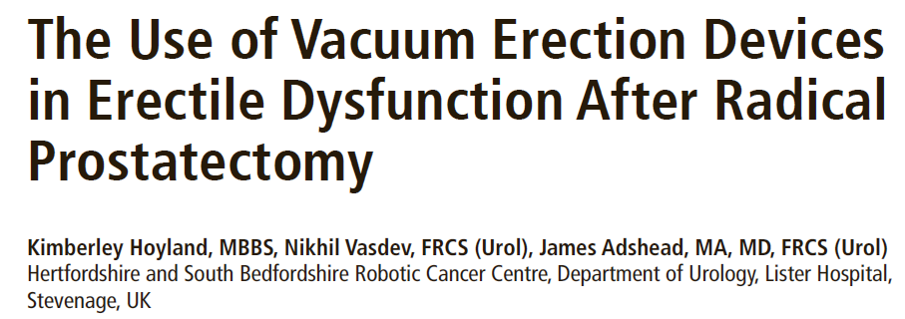
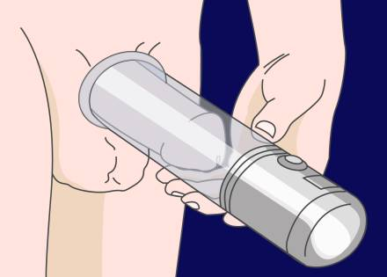
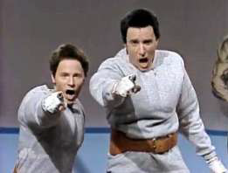
Vakum ile oluşturulan negatif basınç sinüzoidleri açarak arteryel kan dolmasını sağlar ve oksijenasyona yardımcı olur
We just want
to pump you up

Slide 20
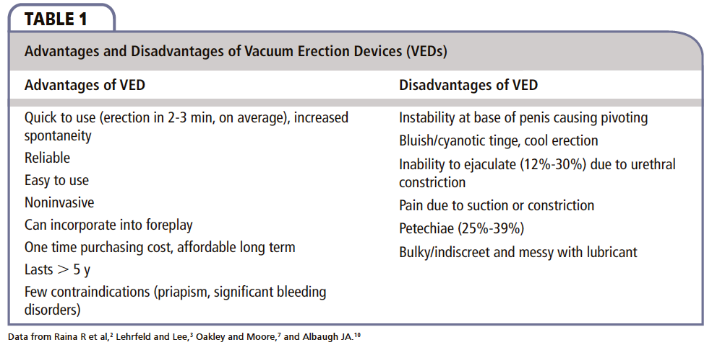

Slide 21
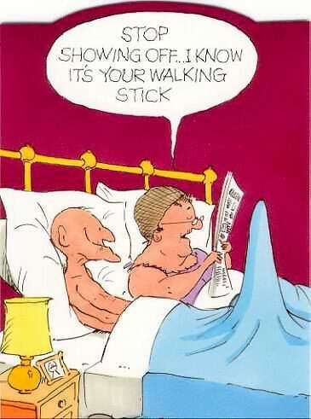
VED + PDE5İ daha iyi gibi
Günlük 5-10 dk vakum ve haftada 3 tadalafil ile %90 başarı
10 kere peşpeşe 2 dk vakum uygulaması penil oksijenasyonu artırmış
Welliver ve ark J Sex Med 2012
Penis şeklini korumak için
avantajlı olabilir mi?

Slide 22
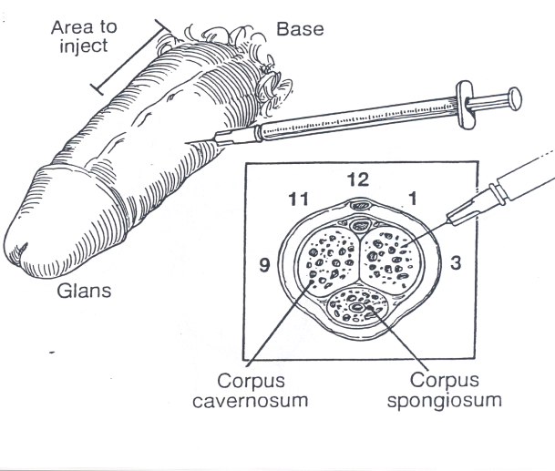
İntrakavernöz enjeksiyon
PDE5i yan etkisi/kontrendikasyonu
Tedavi sürdürme genelde az
Etkinliği değerlendirebilen sağlam çalışma yok
12 hafta ICI (alprostadil) 30 olgu, 6. ayda ICI %67, tedavisizlerde %20 spontan ereksiyon
Montorsi et al. (1997)
132 olgu %52’ye %19
(Mulhall et al. J Sex Med 2005; 2:532)
Spontan cinsel aktiviteye erken dönüş fizyolojik ve psikolojik açıdan faydalı olabilir

Slide 23
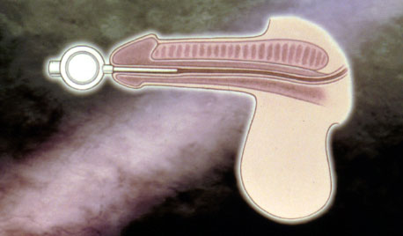
İntraüretral tedavi
Farklı başarı oranları var
İKE’dan kolay
Yan etki nedeniyle bırakma yüksek
Düşük dozlar bile oksijenasyonu artırıyor
Ülkemizde yok
Pahalı?

Slide 24
Hackensack Üniversitesi protokolü
Ameliyattan 2 hafta önce
Her gece sildenafil 25 mg
Ameliyattan sonra
Kateter çekildikten sonra her gece sildenafil 25 mg
Ameliyattan bir ay sonra
Her gece sildenafil 25 mg + sildenafil 100 mg ilişki öncesi
Vakum her gün 5-10 dk
Cerrahiden 3 ay sonra
Yukarıdaki yaklaşım etkisiz ise ICI veya intraüretral suppozituar

Slide 25
2 WEEKS PRIOR TO SURGERY:
Sildenafil 25 mg every night
AFTER SURGERY:
Resume sildenafil 25 mg every night after catheter removal
1 MONTH AFTER SURGERY:
Sildenafil 25 mg every night + sildenafil 100 mg
prior to intercourse
Start Vacuum-assisted erection device 5-10 min/day
3 MONTHS AFTER SURGERY:
Incorporeal injection therapy or intraurethral suppository therapy if above regimen is ineffective

Slide 26
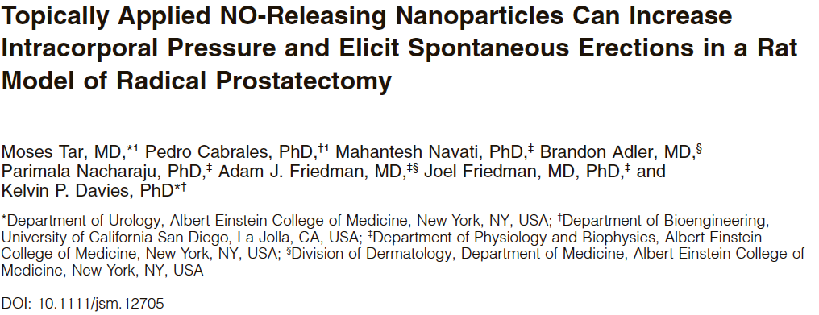
Gelecek
Lokal mikrodolaşımı artırıyor
J Sex Med

Slide 27
Gelecek
Sinir hasarını azaltabilecek, sinir rejenerasyonunu kolaylaştıracak, ve/veya endotel ve kavernöz düz kası koruyacak nöromodülasyon stratejilerine ilgi artıyor
Hayvanlarda immünofilin ligandları ve PDE5İ kavernöz sinir hasarı sonrası erektil işlevi düzeltiyor
İnsan çalışmasında ise nöroprotektif etkinliği gösterilememiş
Eritropoietin enjeksiyonu ise etkin olmuş
Vaskülar endotelyal growth faktörler (VEGF) NOS genlerinin toparlanmasını sağlayıp cinsel işlevin erken dönmesini kolaylaştırabilir

Slide 28
NGF ve FGF sinir graftı ile kombine edildiğinde iyi (deneysel).
İntrakorporeal nitrik oksit donörleri (NCX 4050, NCX 911) in vitro ve in vivo etkin
Mezenkimal kök hücre enjeksiyonu çok ilgi çekiyor ama günlük pratiğe girmesi için zaman var

Slide 29
ÖZET
Ameliyat ya da tedavi öncesi bilgi verilmesi çok önemli
Ameliyat sonrası rehabilitasyona erken başlanmalı
Ameliyat öncesi cinsel durum, tedaviye isteklilik iyi değerlendirilmeli
Gençlerde ve erektil performansı iyi olanlarda LH tedaviler yeterli olabilir.
Diğerlerinde düzenli tedavi daha iyi gibi
Sürecin 2-3 yıla kadar uzayabileceği hasta tarafından bilinmeli
Destek çok önemli

Slide 30
TEŞEKKÜRLER

